Slide 1
UNC
Fac. Ciencias Exactas
Físicas y Naturales
AED – Árboles

Slide 2
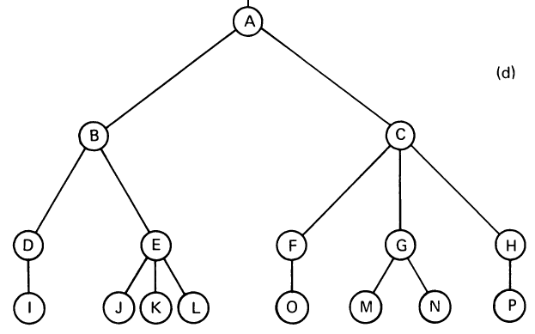
Árbol
Es una estructura de datos jerárquica (no lineal)
Basada en nodos que almacena distintos tipos de datos (Por ej: Árbol de enteros)
Componentes
Nodo, Raíz, Padre, Hijo, Hermano, Hoja, Arista,
Subárbol, Camino, Longitud de un camino, Profundidad de un Nodo, Altura del árbol

Slide 3
Árbol
Es una estructura de datos jerárquica (no lineal)
Basada en nodos que almacena distintos tipos de datos (Por ej: Árbol de enteros)
Componentes
Nodo: almacena la información (+ referencias a sus hijos si es dinámico)
Raíz: único Nodo que no tiene padre es el Ancestro de todos
Padre: nodo inmediatamente superior a otro nodo
Hijo: nodo que tiene un padre
Hermanos: nodos que comparten un mismo padre

Slide 4
Árbol
Hoja: nodo que no tiene hijos, o nodo terminal
Arista: conexión o enlace entre dos nodos
Subárbol: Un subárbol de un árbol T es un árbol S cuya raíz es algún nodo n de T, y S contiene a n y a todos los descendientes de n en T
Camino: secuencia de nodos donde cada nodo consecutivo (en la secuencia) está conectado al siguiente por una arista
Longitud de un camino: número de aristas de un Camino

Slide 5
Árbol
Profundidad de un Nodo: La profundidad de un nodo n en un árbol T es la longitud del único camino desde la raíz de T hasta n. Si la raíz es el nodo n, su profundidad es 0
Altura del árbol: el camino más largo desde la raíz hasta una hoja, OJO se puede contar como aristas (raíz 0) o nodos (raíz 1)

Slide 6
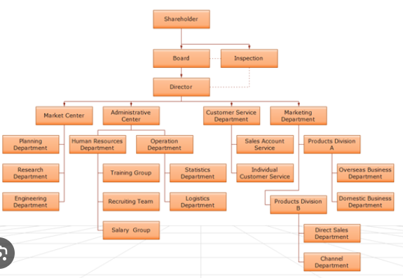
Tipos de Árboles
Árbol General: un árbol donde cada nodo puede tener un número arbitrario de hijos (ej: organigrama de una empresa)

Slide 7
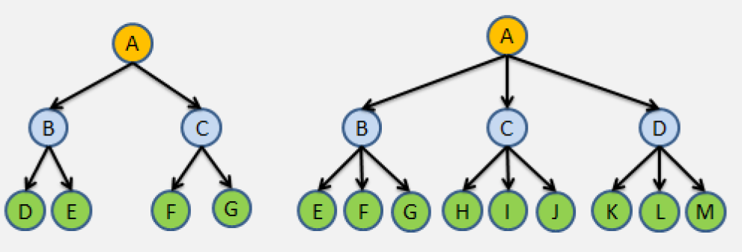
Tipos de Árboles
Árboles m-arios: cada nodo se vincula con m hijos
Si m=2 -> árbol binario
Si m=3-> árbol ternario
Si m=4-> árbol cuaternario
En general trabajaremos con árboles binarios salvo que se especifique explícitamente lo contrario

Slide 8
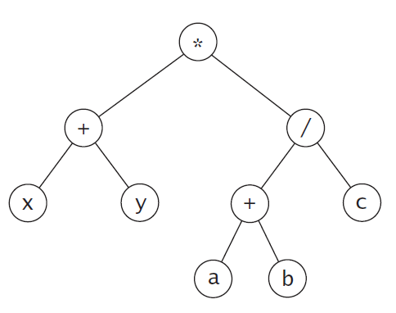
Árboles binarios
Algunos de los más comunes en computer science
Árbol que almacena una expresión aritmética, cada nodo almacena un operador o un operando. Ejemplo : (x+y)*((a+b)/c)

Slide 9
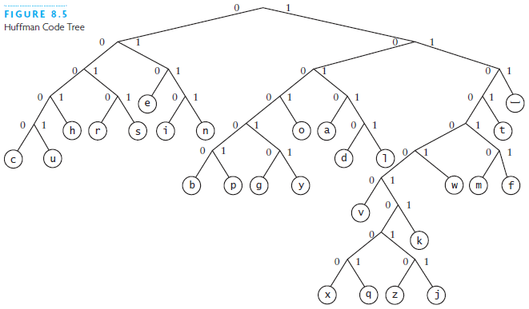
Árboles binarios
Algunos de los más comunes en computer science
Árbol de Huffman: se utiliza para la compresión de archivos de texto
Utiliza menos bits para las letras más comunes (por ejemplo, espacio, e, a y t) y más bits para las menos comunes (por ejemplo, q, x y z).
Ejemplo: la ‘d’ es el 10110, el ‘ ‘ es el 111

Slide 10
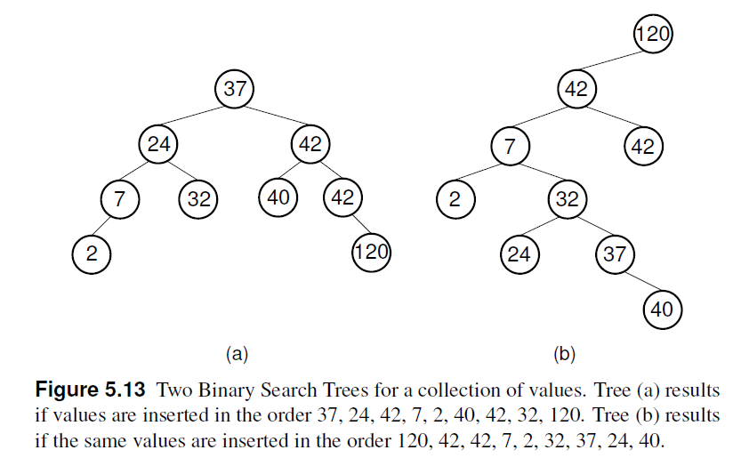
Árboles binarios
Algunos de los más comunes en computer science
Árbol Binario de Búsqueda (ABB o BST)
En un abb se cumple que
raiz (abb) > raíz (hi(abb))
raiz (abb) < raíz (hd(abb))
hi(abb) también es abb
hd(abb) también es abb

Slide 11
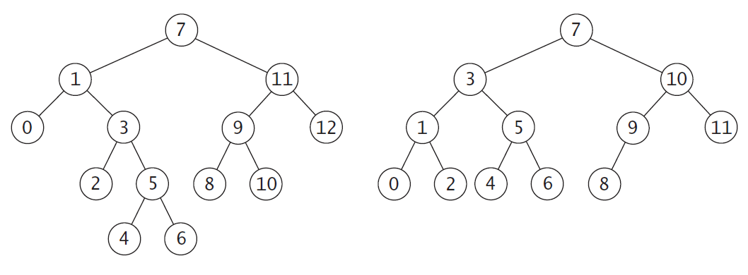
Árboles binarios búsqueda
Árbol binario lleno: cada nodo tiene exactamente cero o dos hijos. En otras palabras, ningún nodo en un árbol binario lleno tiene solo un hijo
Árbol binario completo: completo si todos los niveles, excepto posiblemente el último, están completamente llenos, y todos los nodos en el último nivel están lo más a la izquierda posible

Slide 12
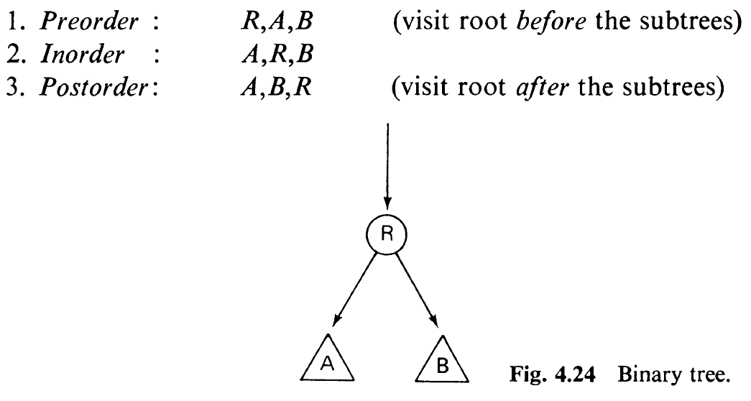
Árboles binarios
Recorrido de un árbol:
Preorden: visito la R, recorro hi, recorro hd
Inorden: recorro hi, visito la R, recorro hd
Posorden: recorro hi, recorro hd, visito la R

Slide 13
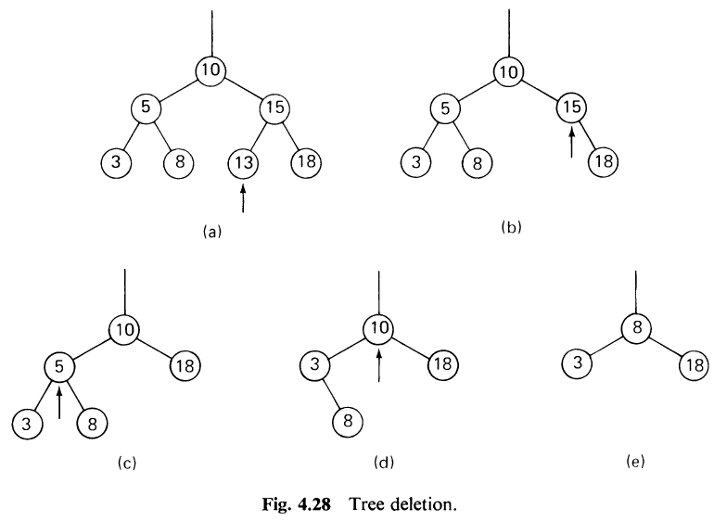
Árboles binarios busqueda
Borrado en ABB

Slide 14
Especificación algebraica para el Tipo de Dato Abstracto (TDA) ABB
1_Signatura
Tipos: árbol T, elementos del árbol A
Operaciones:
crearArbol() -> T (crea ABB vacío)
insertar(A,T)-> T (agrega elemento al árbol T)
raiz(T) -> A (devuelve la raíz de T)
buscar(A,T) -> booleano
eliminar(A,T) -> T (devuelve T sin el elemento A)
esVacio(T) -> booleano
2_Axiomas (reglas que rigen el comportamiento de las operaciones)
un árbol recién creado está vacío esVacio(crearArbol()) -> true
un árbol con elementos no está vacío esVacio(insertar(A,T)) -> false
buscar(A,crearArbol())-> false
buscar(A,insertar(A,T))-> true
eliminar(A,insertar(A,T)) -> T

Slide 15
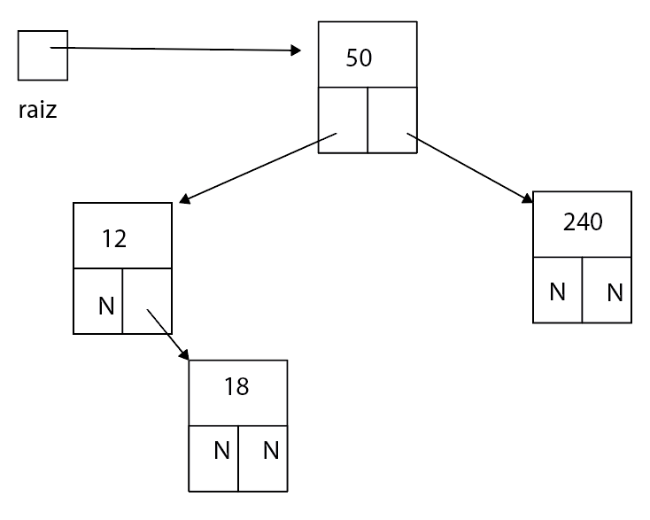
ABB implementado dinámicamente con nodos enlazados

Slide 16
ABB implementado dinámicamente con nodos enlazados
Veamos el código C++

Slide 17
FIN

